Slide 1


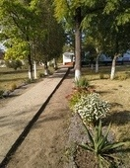
Звіт про діяльність
Комунальний заклад
«Серебрійська спеціальна школа»
Вінницької обласної Ради
за 2023 рік
Зоя Калашнікова
Директор комунального закладу

Slide 2

Контингент здобувачів освіти

Slide 3

Кадрове забезпечення навчального закладу

Slide 4
Фінансово-господарська діяльність

Slide 5
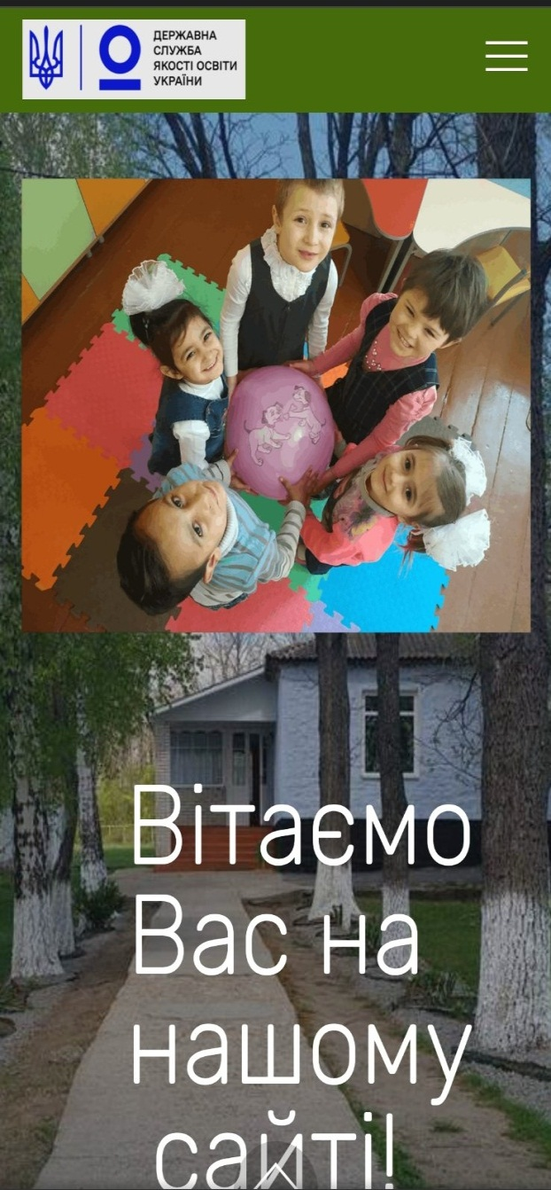




Інформаційна діяльність, робота зі ЗМІ, сайт центру
Наш центр забезпечує відкритий доступ до інформації про свою діяльність на офіційному сайті центру http://nrcs.com.ua/
та у популярних соціальних мережах «Facebook», «YouTube».

Slide 6
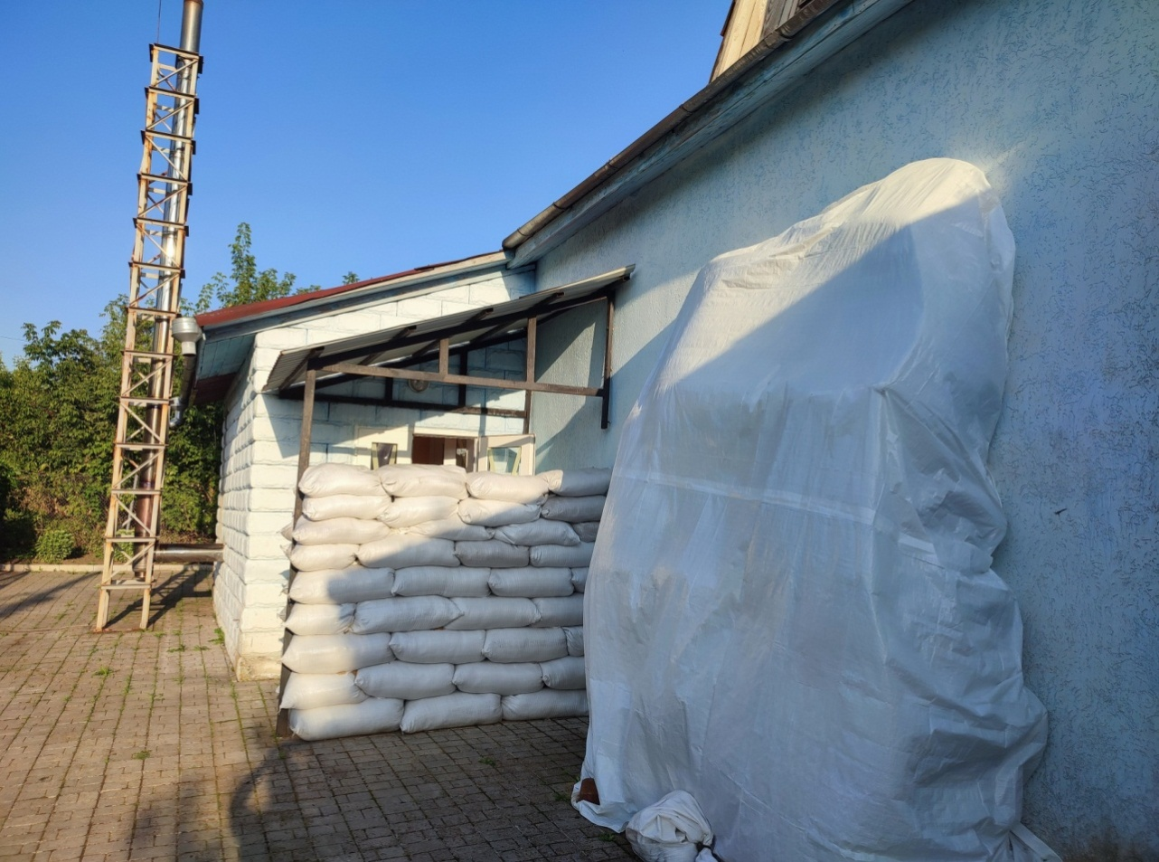
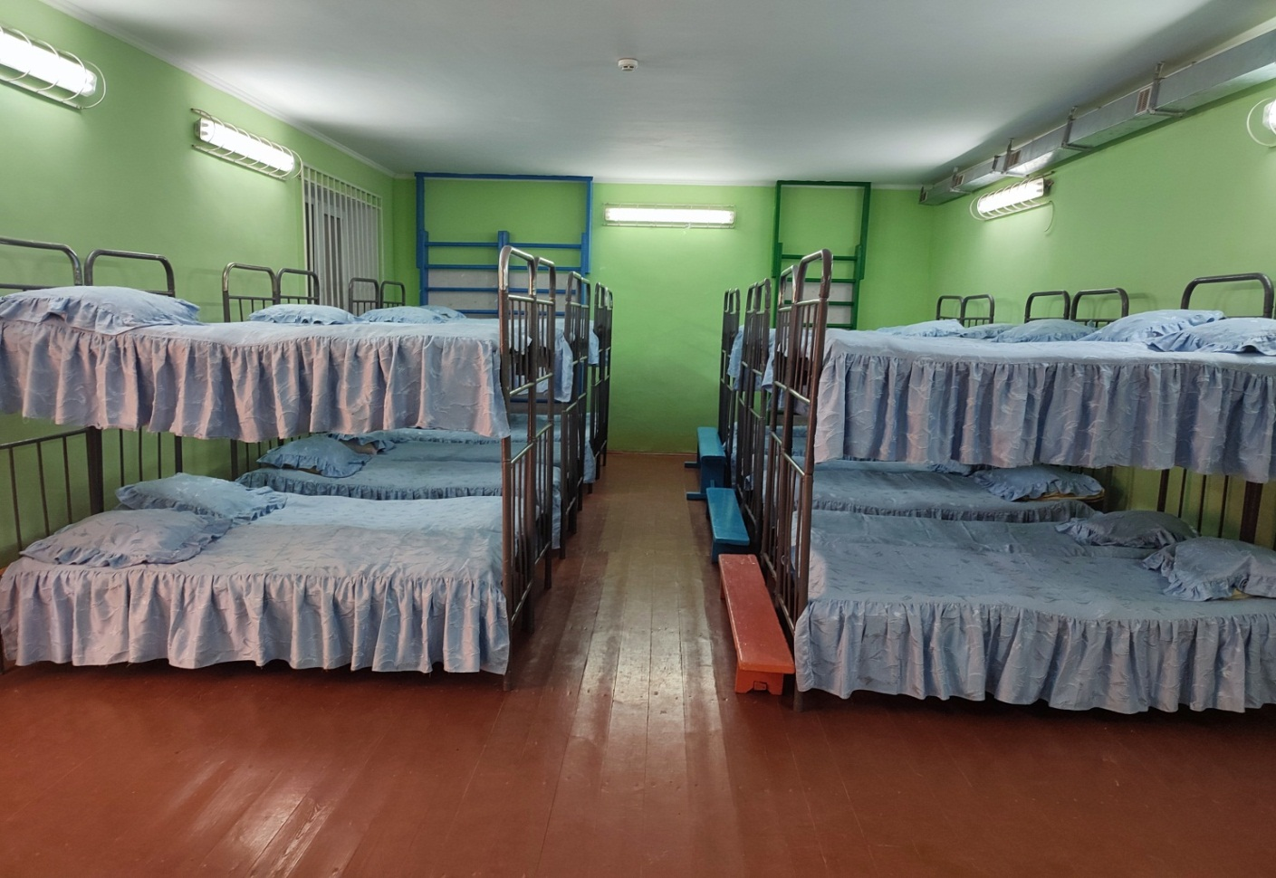
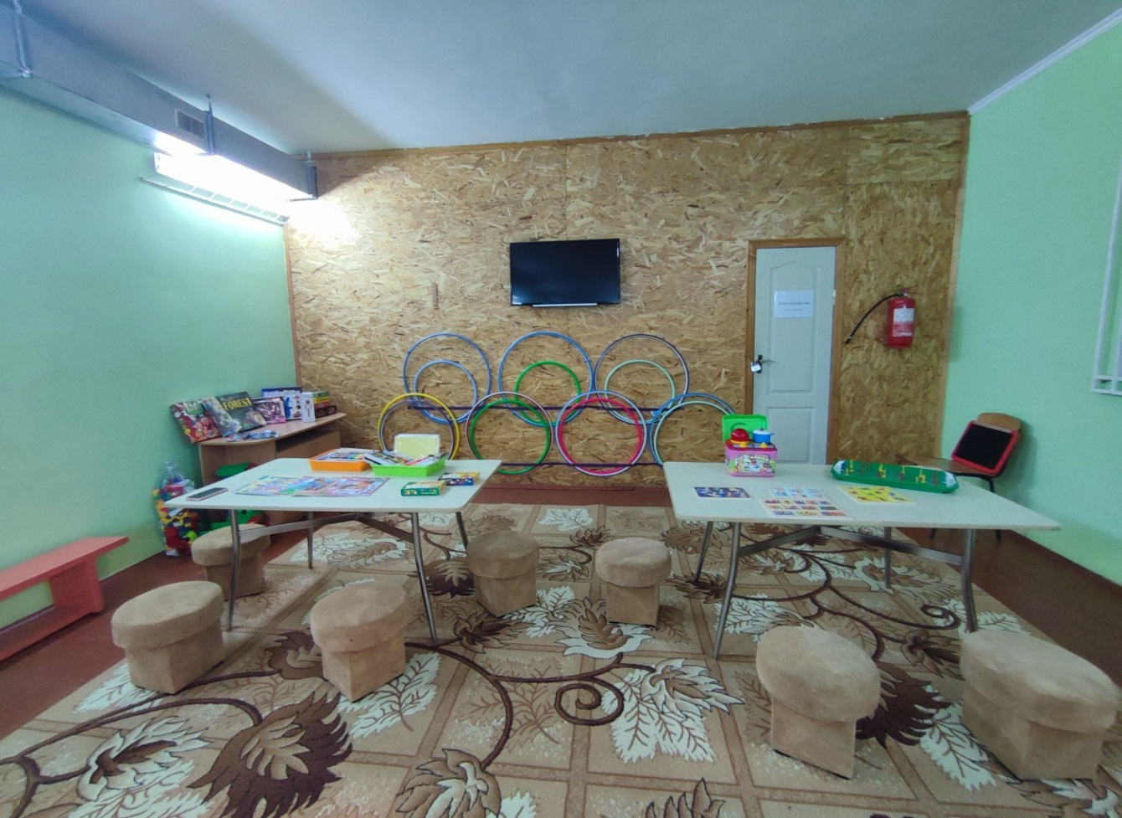
Забезпеченість захисними спорудами

Slide 7
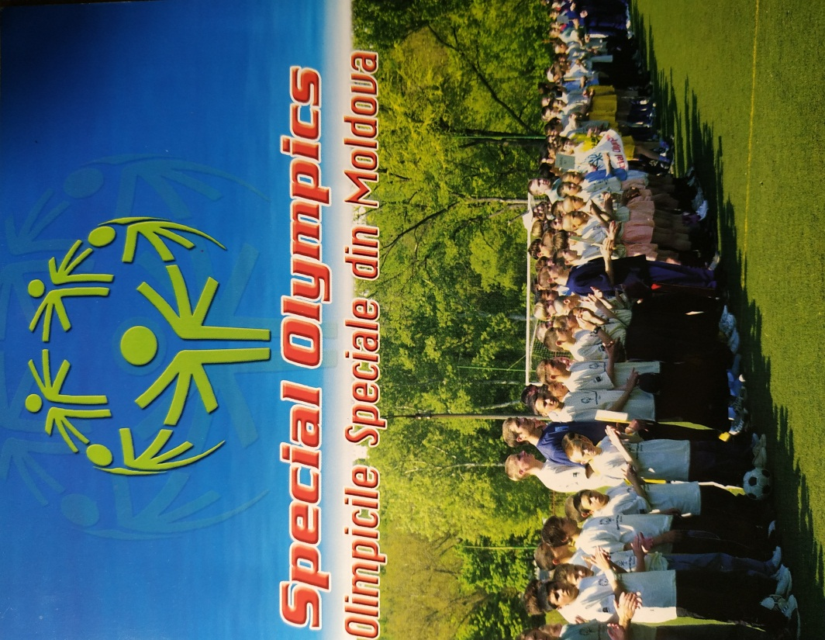
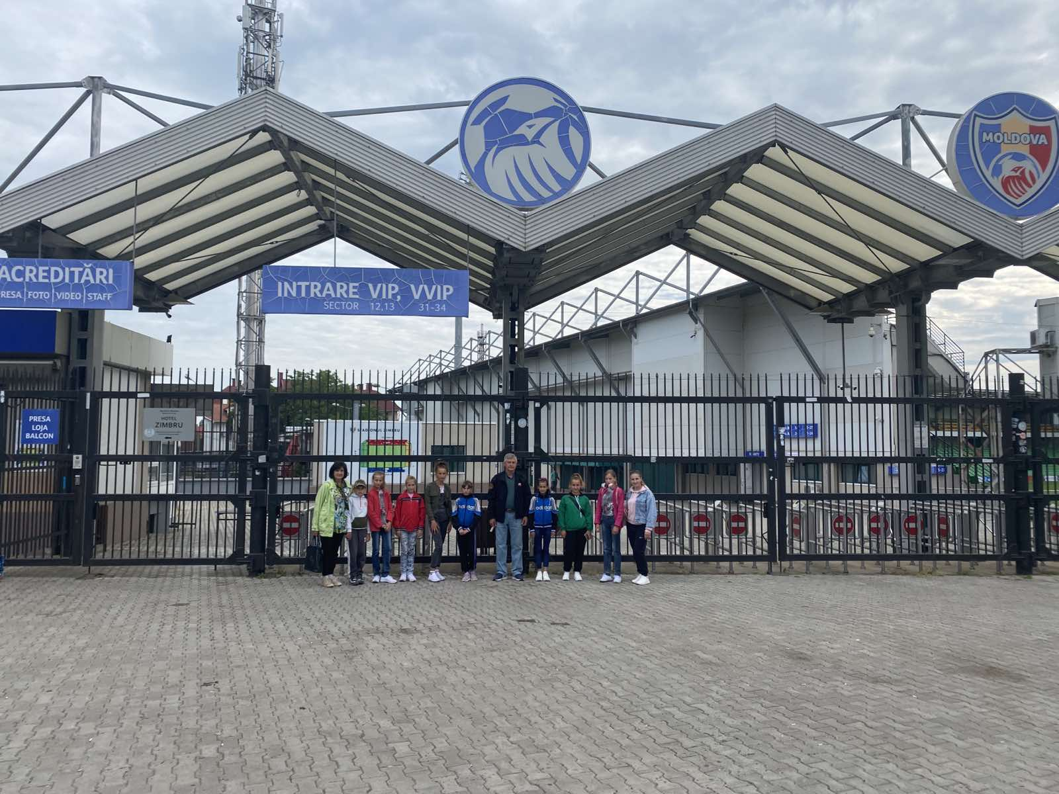
Продовжуємо підтримувати міжнародні звя’зки
Special Olympics MOLDOVA.

Slide 8
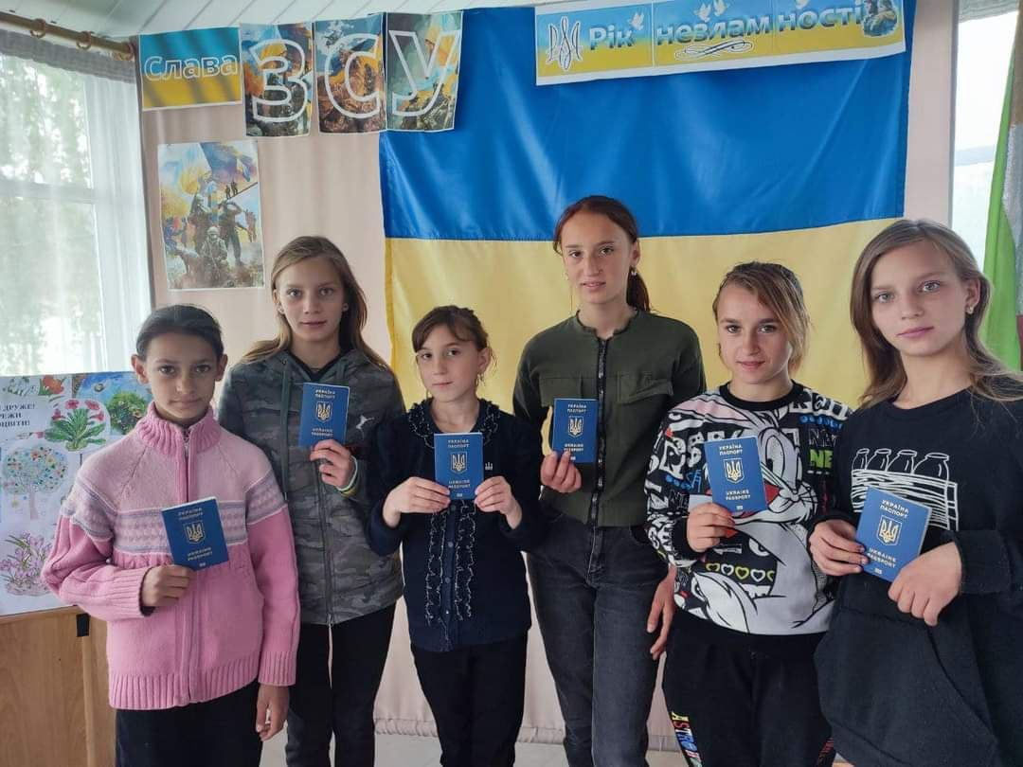
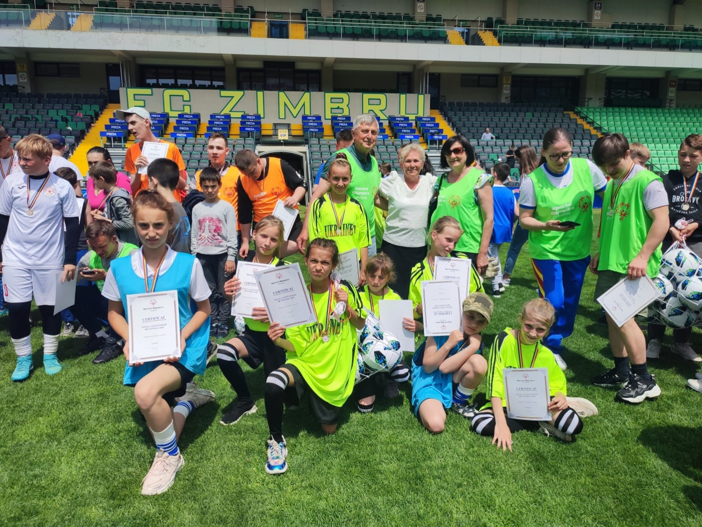
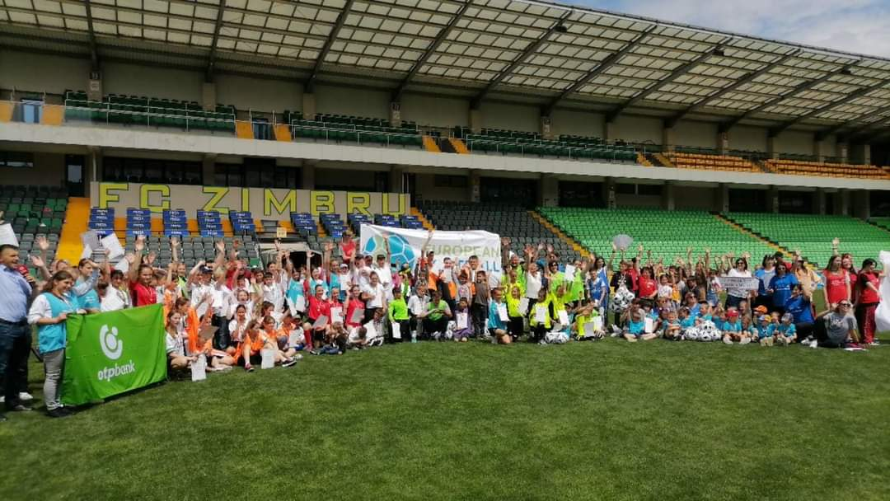

Slide 9

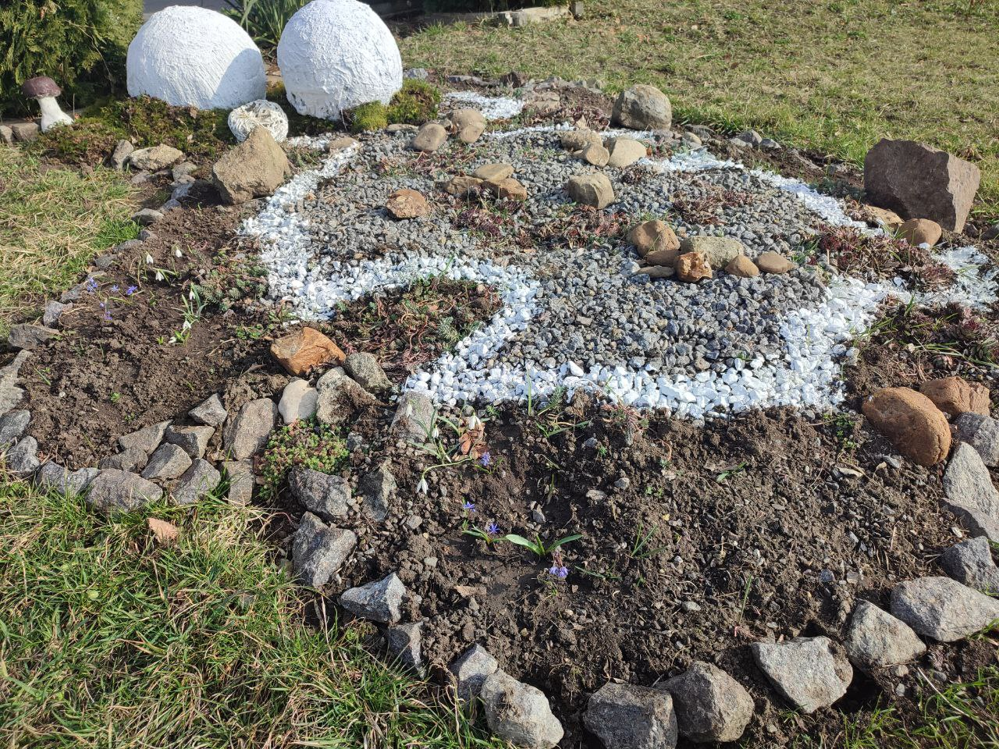
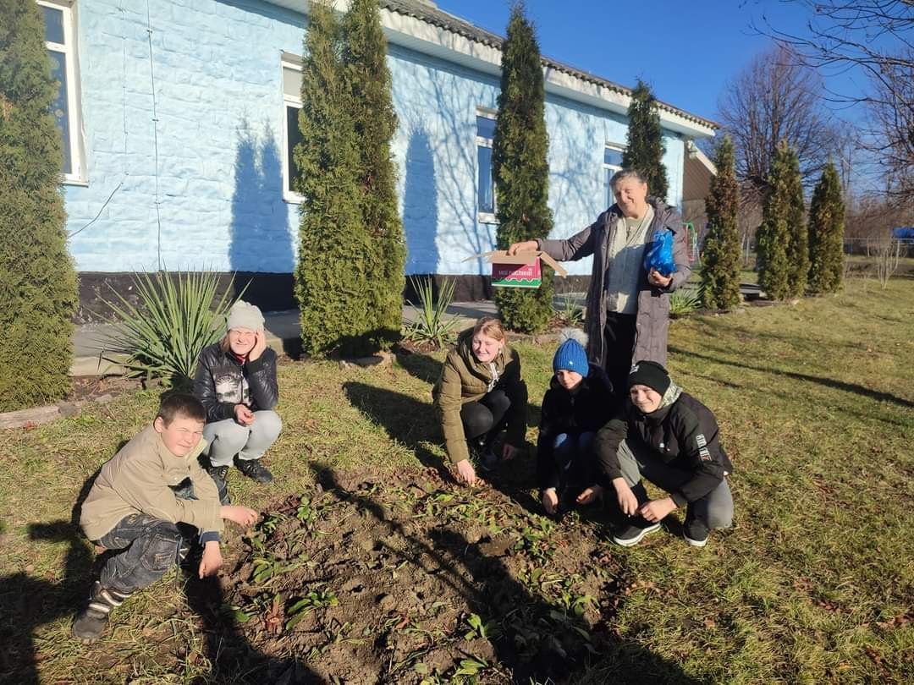
Саджаємо квіти Перемоги!
Долучилася до Всеукраїнського благодійного проєкту для дітей України Flovers4School
Уже другий рік отримуємо цибулинки тюльпанів, крокусів, гіацинтів, нарцисів та інших весняних первоцвітів з Нідерландів.

Slide 10
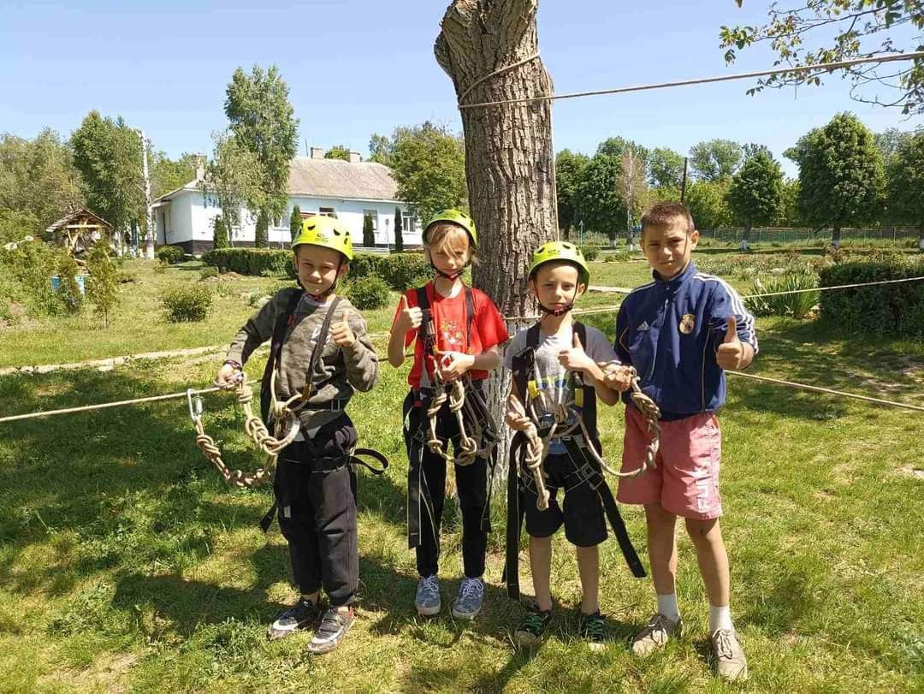
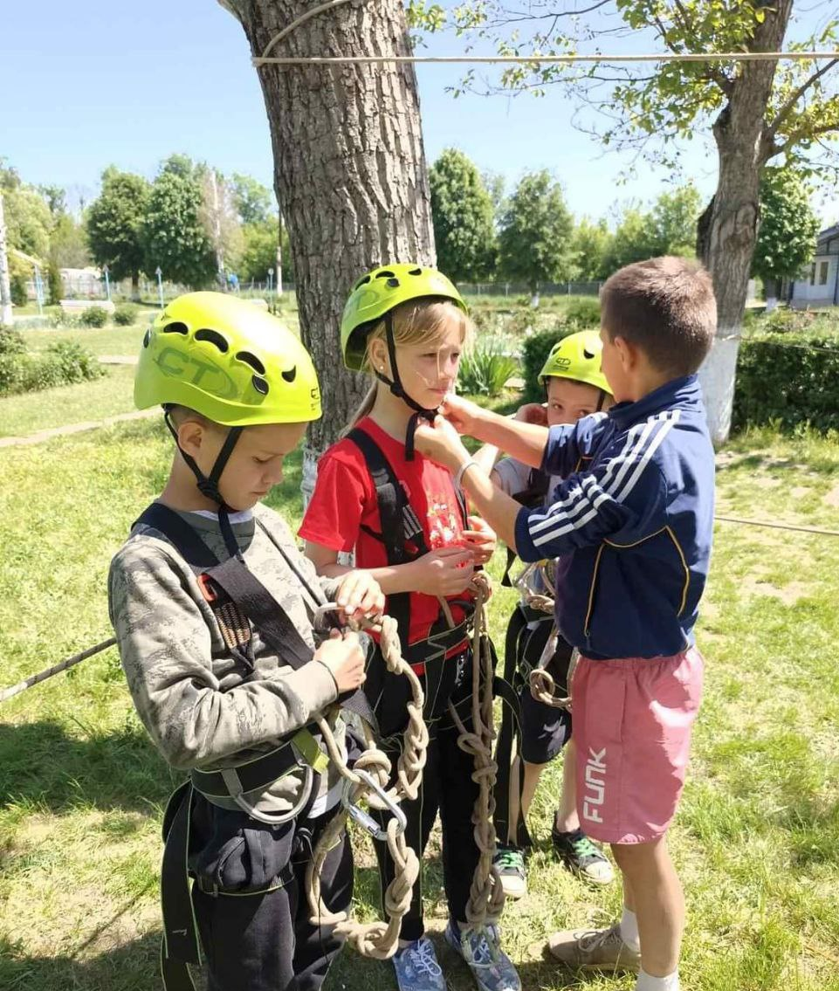
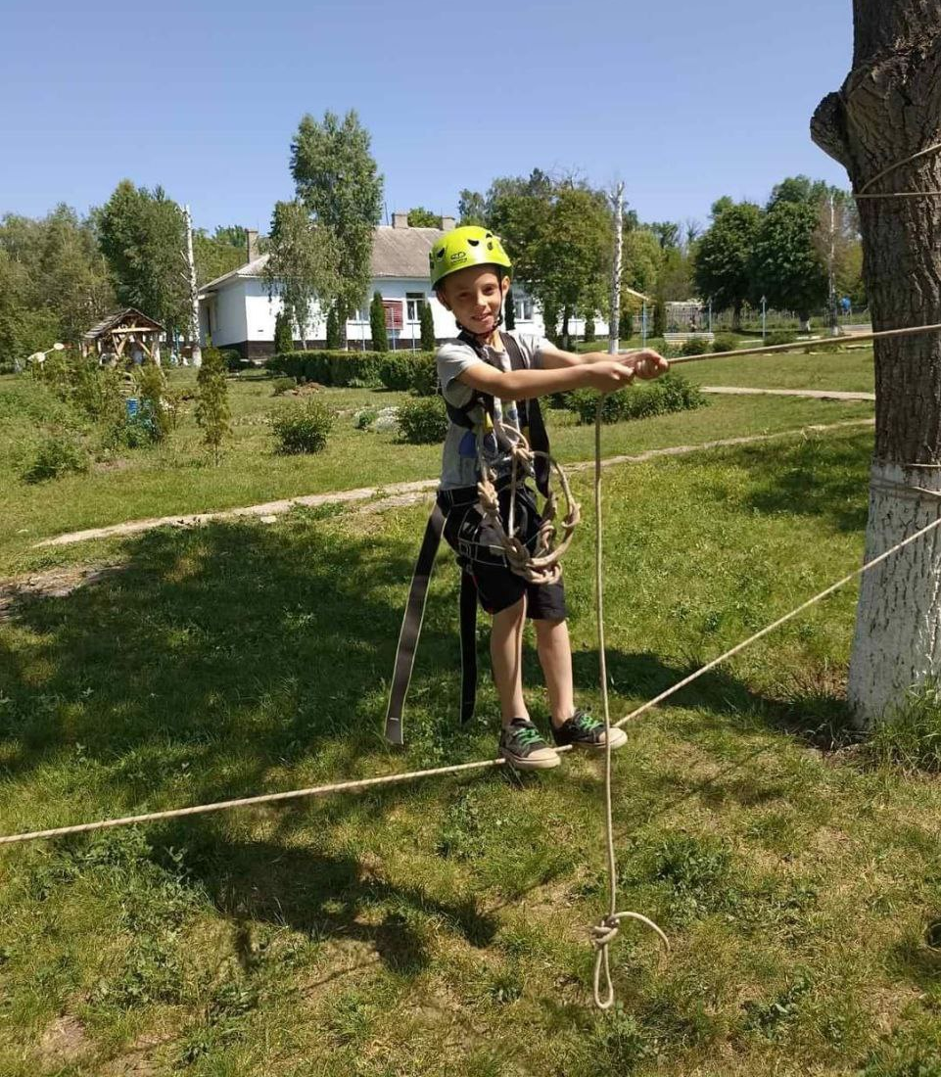
Співпрацюємо з Вінницьким обласним центром туризму, спорту, краєзнавства та екскурсій.

Slide 11


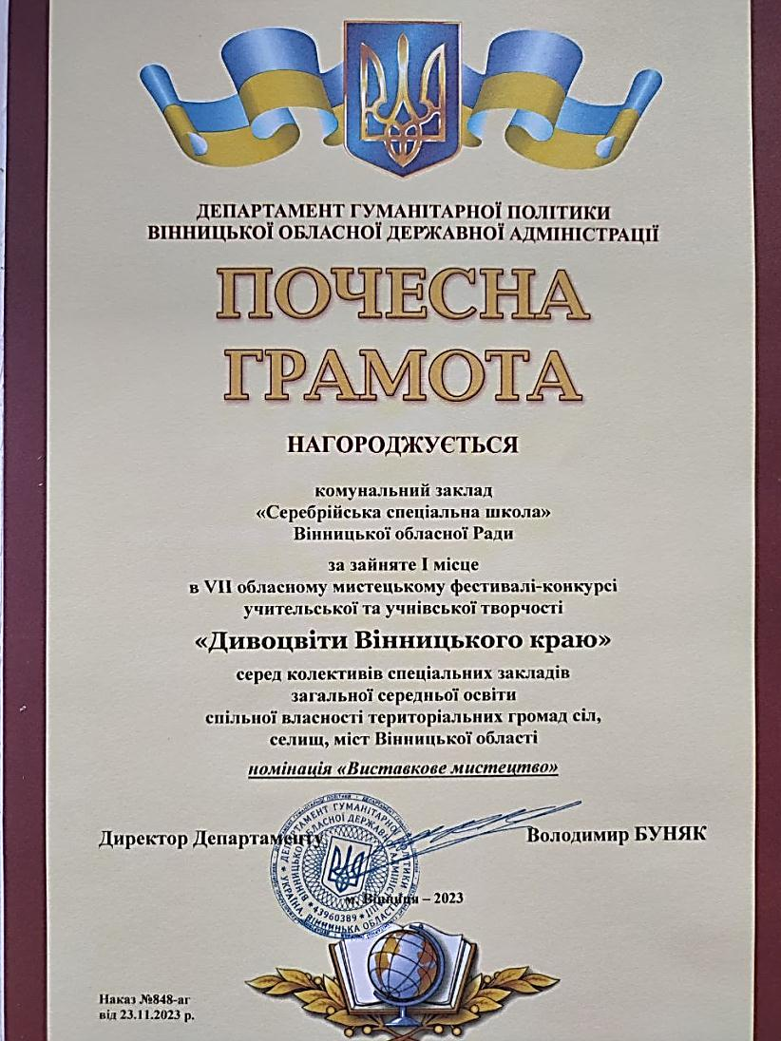

Наші досягнення

Slide 12





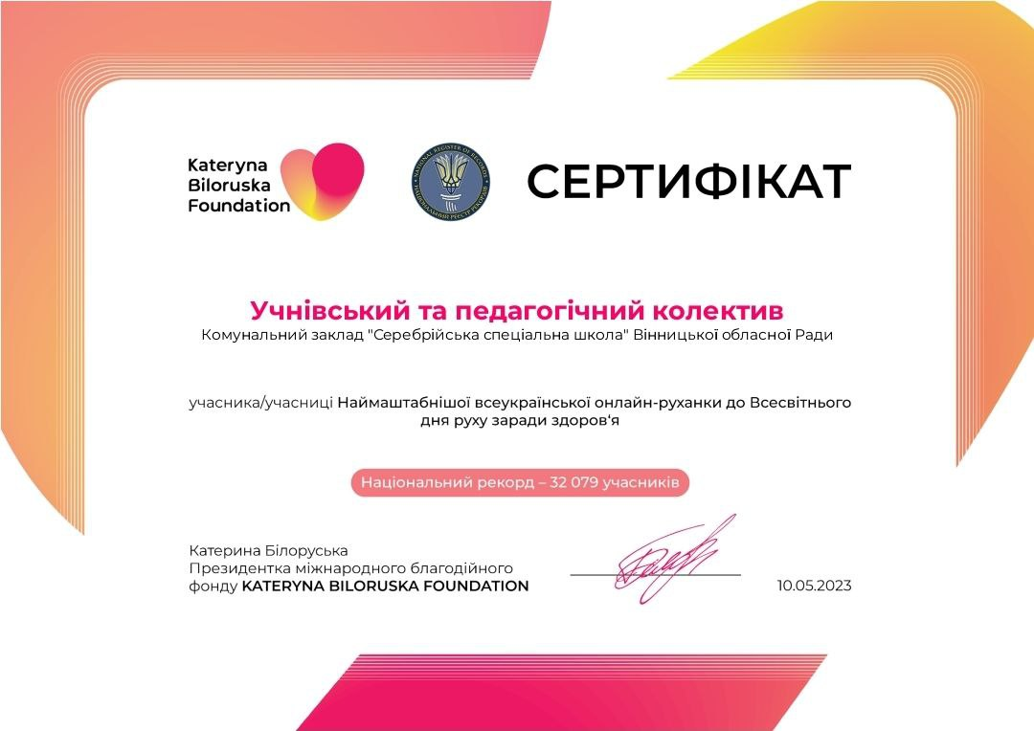


Slide 13
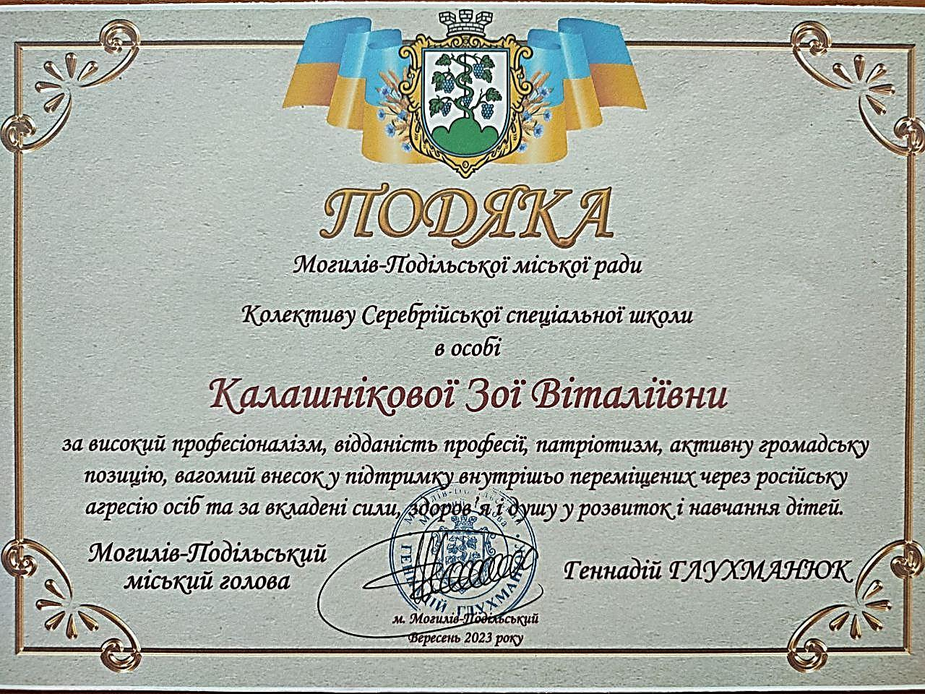
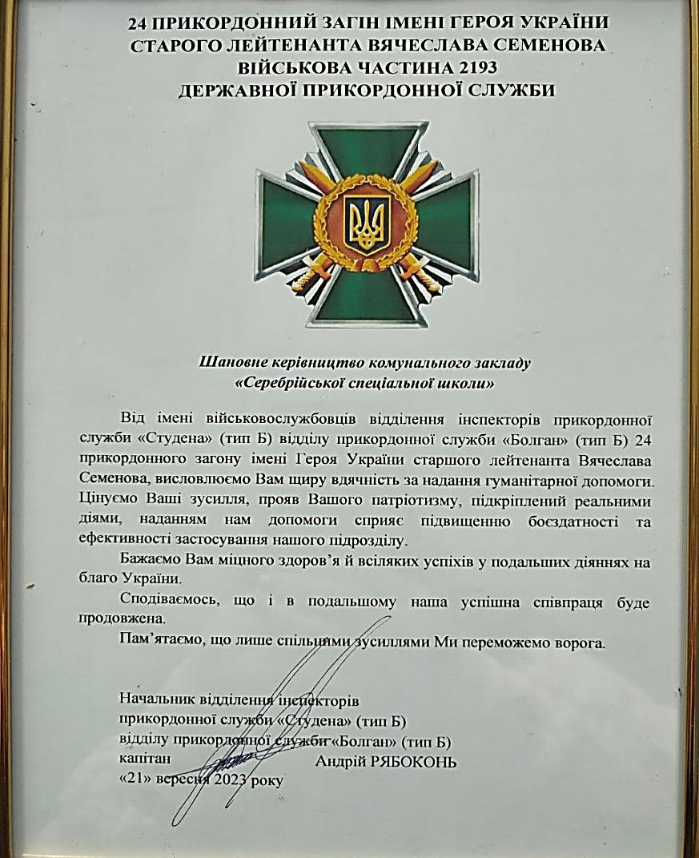
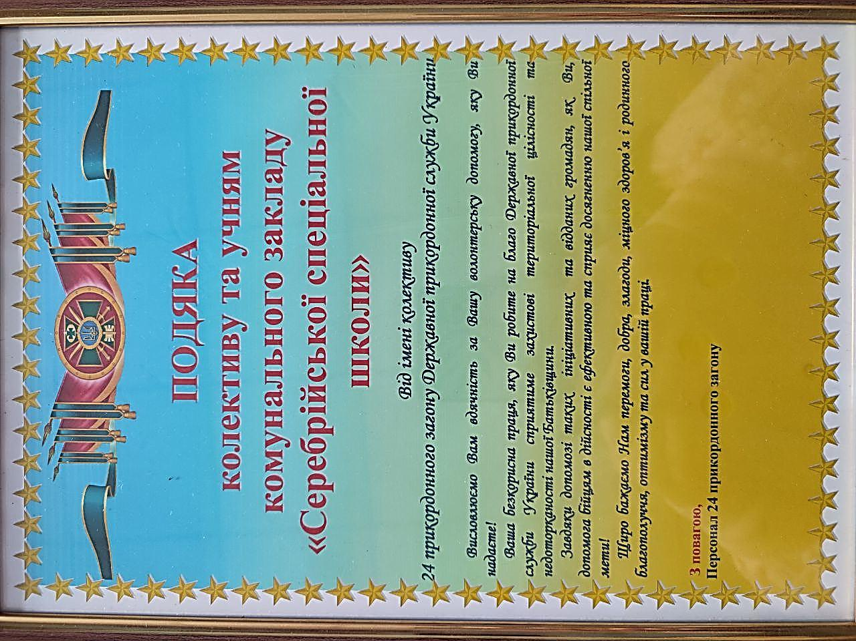
Дякую за увагу!

